Slide 1

VĂN BẢN 3:
BÀI CA CHÚC TẾT THANH NIÊN
- Phan Bội Châu -

Slide 2

HOẠT ĐỘNG 1:
KHỞI ĐỘNG

Slide 3
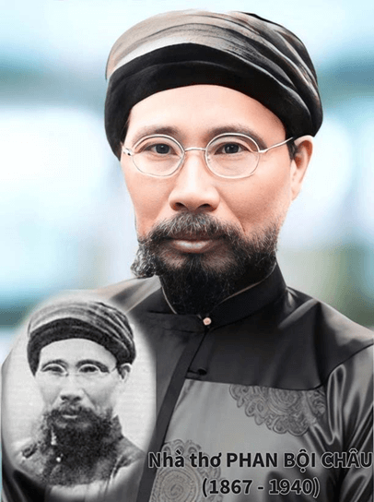
Trò chơi: “Người ấy là ai?”
Dữ kiện 1: Quê ở Nam Đàn, Nghệ An.
Dữ kiện 2: Là một trong những chí sĩ cách mạng nổi tiếng đầu thế kỉ XX
Dữ kiện 3: Là người khởi xướng phong trào Đông Du (kêu gọi thanh niên Việt Nam ra nước ngoài (Nhật Bản) học tập, chuẩn bị lực lượng chờ thời cơ cho việc giành lại độc lập nước nhà)
Dữ kiện 4: Hình ảnh nhân vật

Slide 4
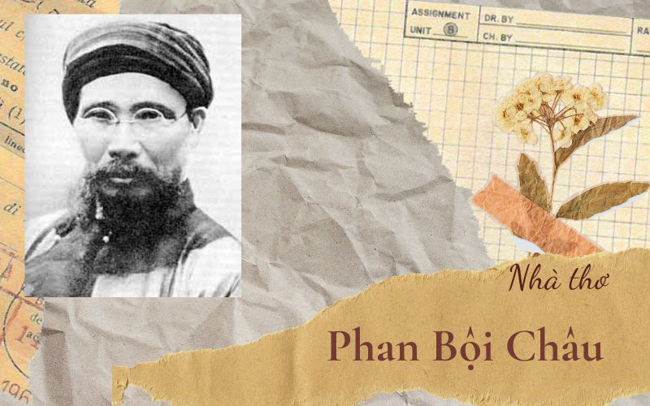
Trò chơi: “Người ấy là ai?”

Slide 5
Nhận định về sự nghiệp văn chương Phan Bội Châu, một nhà phê bình văn học có viết: "Con người viết văn, con người làm thơ trong Phan Bội Châu nhất trí với con người chính trị - Ngòi bút Phan Bội Châu sáng ngời chủ nghĩa yêu nước, lí tưởng anh hùng”. Thơ văn ông là vũ khí tuyên truyền, vận động cách mạng sắc bén, là những lời tâm huyết chứa chan lòng yêu nước.

Slide 6
HOẠT ĐỘNG 2
HÌNH THÀNH KIẾN THỨC

Slide 7
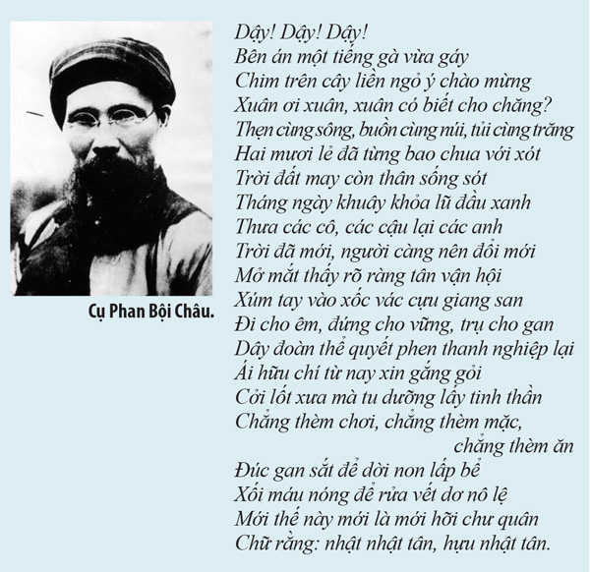
I. ĐỌC- TÌM HIỂU CHUNG
1. Đọc văn bản
- Đọc VB
- Tìm hiểu chú thích, các từ khó.

Slide 8
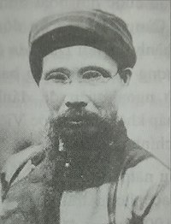
2. Tác giả Phan Bội Châu
Phan Bội Châu (1867 - 1940) quê ở Nam Đàn, Nghệ An.
Là một nhà cách mạng lớn – người luôn sục sôi tinh thần yêu nước và khát vọng giải phóng dân tộc.
Di sản văn học của ông rất phong phú, với nhiều thể loại, nội dung chính là kêu gọi tinh thần yêu nước, giải phóng dân tộc.
Một số tác phẩm chính: Hải ngoại huyết thư (1906), Ngục trung thư (1913), Trùng Quang tâm sử (khoảng 1905 – 1914),...

Slide 9
Phiếu học tập số 01
Nội dung tìm hiểu | Trả lời
1. Thể thơ | .................
2. Hoàn cảnh sáng tác (Hoàn cảnh của đất nước và tình cảnh riêng của tác giả) | ................
3. Nội dung chính | ................

Slide 10
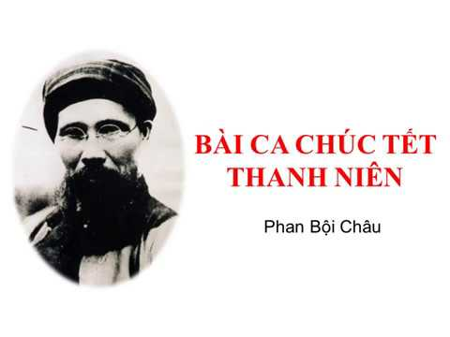
3. Văn bản Bài ca chúc Tết thanh niên
Thể thơ: thể hát nói.
Hoàn cảnh ra đời
+ Được sáng tác năm 1927 khi nước ta đang bị thực dân Pháp đô hộ, nhiều phong trào đấu tranh giải phóng dân tộc lần lượt thất bại.
+ Những năm này, tác giả đang bị thực dân Pháp bắt và giam lỏng ở Huế
Khát quát nội dung chính: Bài thơ là lời khích lệ, kêu gọi thế hệ trẻ hãy từ bỏ lối sống tầm thương, quyết tâm tu dưỡng để đi theo con đường cứu nước, giải phóng dân tộc.

Slide 11
II. KHÁM PHÁ VĂN BẢN
1. Mối quan hệ giữa bố cục và mạch cảm xúc của bài thơ
Yêu cầu:
- Nêu bố cục của bài thơ?
- Mạch cảm xúc của bài thơ được thể hiện như thế nào qua bố cục?

Slide 12
1. Mối quan hệ giữa bố cục và mạch cảm xúc của bài thơ
* Bố cục bài thơ:
Đoạn một : Nỗi niềm của nhà cách mạng về “hai mươi năm lẻ” đã qua cũng như tình cảnh hiện tại.
Đoạn hai : Lời nhắn nhủ thiết tha và sự kì vọng lớn lao của nhà cách mạng đối với lớp người trẻ tuổi.

Slide 13
1. Mối quan hệ giữa bố cục và mạch cảm xúc của bài thơ
* Mối quan hệ giữa bố cục và mạch cảm xúc:
Bố cục gắn chặt với mạch cảm xúc của bài thơ: Đoạn đầu thể hiện cảm xúc trầm lắng với nỗi niềm buồn tủi của cá nhân nhưng sang đoạn thứ hai, cảm xúc trở nên nồng nàn, sôi nổi, tha thiết trong lời nhắn nhủ với lớp người trẻ tuổi

Slide 14
2. Diễn biến tâm trạng của tác giả
HOẠT ĐỘNG NHÓM
Hoàn thành Phiếu học tập 2.1; 2.2 theo kĩ thuật Khăn trải bàn.
+ Nhóm 1, 2: Tâm trạng tác giả ở đoạn đầu (Phiếu học tập 2.1)
+ Nhóm 3, 4: Tâm trạng của tác giả ở đoạn hai (Phiếu học tập 2.2)
- Thời gian thảo luận: 05 phút.

Slide 15
HOẠT ĐỘNG NHÓM
Phiếu học tập 2.1: Tìm hiểu diễn biến tâm trạng của tác giả Đọc đoạn 1 của bài thơ (từ đầu đến Tháng ngày khuây khoả lũ đầu xanh): - Tìm các từ ngữ thể hiện trực tiếp nỗi lòng của nhà thơ. - Em hiểu như thế nào về cụm từ “Hai mươi năm có lẻ”? - Chỉ ra các biện pháp tu từ, cách ngắt nhịp, các hình ảnh thiên nhiên được sử dụng trong đoạn một và nêu tác dụng của các đặc điểm nghệ thuật đó.

Slide 16
HOẠT ĐỘNG NHÓM
Phiếu học tập 2.2: Tìm hiểu diễn biến tâm trạng của tác giả
Đọc đoạn 2 của bài thơ (từ Thưa các cô, các chị, lại các anh đến hết): - Tâm trạng của nhà thơ ở đoạn 2 có sự thay đổi như thế nào so với đoạn 1? - Chỉ ra những cụm từ ngữ đặc biệt được sử dụng để truyền tải tâm trạng đó.

Slide 17
2. Diễn biến tâm trạng của tác giả
2.1. Tâm trạng tác giả ở đoạn đầu
- Mở đầu bài thơ là tiếng gọi gấp gáp giục giã “Dậy! Dậy! Dậy!” với niềm mong chờ, chào mừng một mùa xuân mới cũng là hi vọng vào thế hệ trẻ đầy sức xuân.
- Lời độc thoại nội tâm qua câu hỏi tu từ: “Xuân ơi xuân, xuân có biết cho chăng?”
- Nhà thơ giãi bày tâm trạng thẹn, buồn, tủi; sự chiêm nghiệm về quãng đời bao “chua” với “xót” của bản thân.

Slide 18
2. Diễn biến tâm trạng của tác giả
2.1. Tâm trạng tác giả ở đoạn đầu
=> Tâm trạng buồn, cô độc, tủi hổ chỉ có thể giãi bày cùng các hình ảnh thiên nhiên xuân, sông, núi, trăng, trời đất.
- Đặc điểm lời thơ:
+ giọng thơ chân thành, trầm lắng
+ sử dụng nhiều từ ngữ trực tiếp miêu tả thân phận và nỗi niềm;
+ câu hỏi tu từ; cách ngắt nhịp linh hoạt

Slide 19
2. Diễn biến tâm trạng của tác giả
2.2. Tâm trạng của tác giả ở đoạn sau
Tâm trạng phấn chấn, rộn ràng trong năm mới cũng là niềm vui, hi vọng vào thế hệ trẻ, vào vận hội mới của đất nước.
- Đặc điểm lời thơ biểu đạt tâm trạng đó:
+ Tác giả sử dụng những cụm động từ có ngữ khí mạnh: mở mắt, xốc vác, đi cho êm, đứng cho vững, trụ cho gan, liên hiệp lại, xếp bút nghiên, tu dưỡng tinh thần, dựng gan óc, đánh tan sắt lửa, xối máu nóng, rửa vết nhơ,…
+ Lời thơ mang sắc thái của lời hịch đầy tâm huyết, mạnh mẽ, phấn chấn, có sức lay động nhận thức, tình cảm của người đọc, người nghe

Slide 20
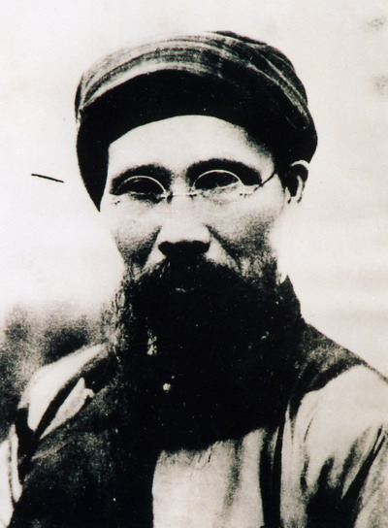
3. Kì vọng của tác giả đối với thế hệ trẻ lúc bấy giờ
- Bài thơ đã thể hiện kì vọng gì của tác giả đối với thế hệ trẻ lúc bấy giờ?
- Bài thơ thể hiện niềm tin và kì vọng lớn của tác giả đối với thế hệ trẻ – những người vốn có sức mạnh và nhiệt huyết. Nhà thơ mong mỏi thế hệ trẻ từ bỏ lối sống tầm thường, sẵn sàng ghé vai gánh vác nhiệm vụ lớn lao là đưa non sông thoát khỏi vòng nô lệ.

Slide 21
3. Kì vọng của tác giả đối với thế hệ trẻ lúc bấy giờ
- Tác giả nhắn nhủ thế hệ trẻ: Công việc “rửa vết nhơ nô lệ” cần khéo léo (đi cho êm), dũng cảm, kiên cường (đứng cho vững, trụ cho gan) và đặc biệt là tinh thần đoàn kết, đồng lòng nhất trí (liên hiệp lại).

Slide 22

III. TỔNG KẾT
Khái quát lại những đặc sắc về nội dung và nghệ thuật của văn bản.

Slide 23
III. TỔNG KẾT
1. Nghệ thuật
- Thể thơ hát nói.
- Ngôn ngữ giàu sức gợi với ngữ khí mạnh.
- Giọng điệu linh hoạt, có thiết tha trầm lắng, có sôi nổi hùng hồn, phù hợp với mạch cảm xúc của bài thơ.
- Sử dụng kết hợp các biện pháp tu từ.
2. Nội dung – Ý nghĩa
VB Bài ca chúc Tết thanh niên là bài thơ thể hiện tiếng nói tha thiết với vận mệnh quốc gia, niềm tin và sự kì vọng lớn lao đối với thế hệ trẻ.

Slide 24
HOẠT ĐỘNG 3:
LUYỆN TẬP

Slide 25
Theo em, điều gì làm nên sức lay động của bài thơ Bài ca chúc Tết thanh niên?
Bài thơ có sức lay động bởi chính cuộc đời tác giả; sự tâm huyết, niềm kì vọng vào thế hệ trẻ của một người luôn đau đáu với vận mệnh đất nước; lời thơ mang sắc thái của lời hịch, có sức cổ vũ lớn với người đọc, người nghe.

Slide 26
HOẠT ĐỘNG 4
VẬN DỤNG

Slide 27
1. Theo em, đặt trong bối cảnh cuộc sống hôm nay, lời kêu gọi tuổi trẻ thể hiện trong bài thơ có ý nghĩa như thế nào?
- Hiện nay đất nước đã hoà bình, độc lập, thống nhất, không giống bối cảnh xã hội khi Phan Bội Châu viết bài thơ.
- Lời kêu gọi của nhà cách mạng Phan Bội Châu ở bài thơ này vẫn có ý nghĩa thúc giục, động viên những người trẻ tuổi tham gia vào sự nghiệp xây dựng và bảo vệ đất nước hôm nay.

Slide 28
2. Sưu tầm thêm các bài thơ khác của Phan Bội Châu hay của các tác giả khác đặt ra có ý nghĩa đến sự tồn vong của đất nước ta.
HS tự sưu tầm theo yêu cầu.
Vào nhà ngục Quảng Đông cảm tác (Phan Bội Châu)
Đập đá ở Côn Lôn (Phan Châu Trinh)
Chạy giặc (Nguyễn Đình Chiểu)
Tự trào (Nguyễn Khuyến)

Slide 29
NHIỆM VỤ VỀ NHÀ
- Vẽ sơ đồ nội dung bài học.
- Tìm thêm các bài thơ khác cùng chủ đề bài học 8.
- Chuẩn bị nội dung viết: Viết bài văn nghị luận về một vấn đề cần giải quyết (trong đời sống xã hội).

